Slide 1
Олимпиады Учи.ру
Повышаем интерес к предметам и развиваем гибкие навыки учеников

Slide 2






Онлайн-олимпиады Учи.ру
Современные интерактивные онлайн-соревнования, которые повышают интерес учеников к школьным предметам, развивают логику, внимание и нестандартное мышление. Участие в олимпиадах бесплатно.
олимпиады входили в перечень олимпиад Минпросвещения России на 2024–2025 учебный год
олимпиад проведены
при поддержке нацпроектов России
3
6
Ближайшие олимпиады
Информатика
Безопасные дороги
Культура вокруг нас
Среди партнеров олимпиад:

Slide 3
Учи.ру — партнер системы образования более 12 лет
14,5 млн
учеников
Образовательная платформа с бесплатными сервисами для учеников и педагогов, соответствующая высоким стандартам *
9 млн
участников олимпиад
в 2024/25 году
Учи.ру — это
Готовые решения для работы с разноуровневыми учениками
Социально-значимые
инициативы для школ с разной инфраструктурой
Информационная и методическая поддержка с понятной отчетностью
6,2 млн
родителей
750 тыс.
учителей
* Курсы платформы включены в перечень электронных образовательных ресурсов Минпросвещения России Приказом №499 от 18.07.2024 года

Slide 4
Использование образовательной платформы Учи.ру
в Брянской области
>6 тыс.
учителей использовали платформу Учи.ру в 2024–2025 учебном году
Топ-5 активных муниципалитетов
город Фокино
Карачевский район
Рогнединский район
Мглинский район
Трубчевский район
>72 тыс.*
учеников использовали платформу Учи.ру в 2024–2025 учебном году
* 57% от всех учеников Брянской области
>75 тыс.
учеников приняли участие
в онлайн-олимпиадах Учи.ру
в 2024–2025 учебном году

Slide 5


Олимпиада «Безопасные дороги»
для учеников 1–9 классов
23 сентября — 26 октября
Помогает повысить осведомленность школьников и их родителей в вопросах безопасности дорожного движения и понимания безопасного поведения на дороге
Количество участников растет с каждым годом
5,4
млн
4,9
млн
4,4
млн
3,7
млн
Помогает проверить знание правил дорожного движения учениками младшей и средней школы
График показывает количество участников олимпиады по РФ
2021/22
2022/23
2023/24
2024/25

Slide 6
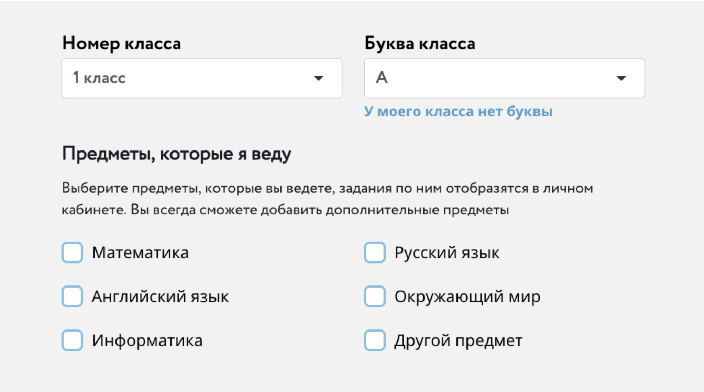
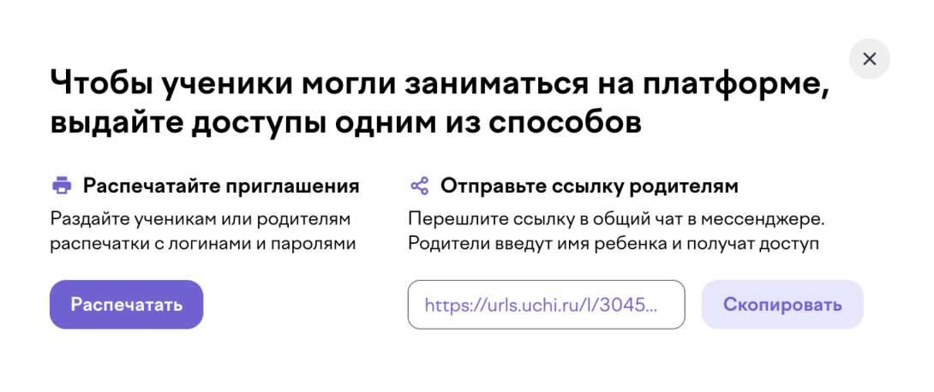
Подготовка к новому учебному году
1
Пригласите учителей
на Августовку Учи.ру — 2025
2
Организуйте актуализацию данных
в личных кабинетах педагогов и выдачу логинов и паролей ученикам/дошкольникам
3
Организуйте выдачу и решение обучающих карточек

Slide 7
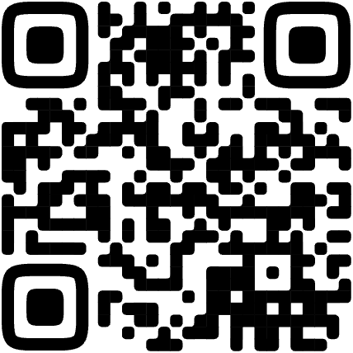

8 800 500-30-72 • info@uchi.ru
Региональный куратор
Присоединяйтесь к нашему каналу
в Сферум, чтобы первыми узнавать
об инновациях в образовании
Никита Данилович Блинов
+7 926 464-96-06 • n.blinov@uchi.ru

